Slide 1

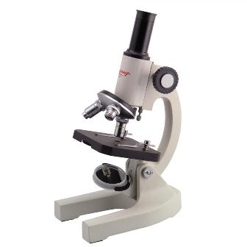
Fandagi yangiliklar, fanni o'qitishning
dolzarb masalalari moduli
16-MAVZU:
BIOLOGIYA FANIDAN LABORATORIYA MASHG`ULOTLARINI TASHKIL ETISH.QIZIQARLI TAJRIBALAR O`TKAZISH.

Slide 2
BIOLOGIYA O‘QUV XONASIDA BO‘LISHI KERAK:
1.Sinf xonasinig pasporti
2.Texnika xavfsizlik qoidalari
3.Jihozlarning invertar ro‘yxati

Slide 3
LABORATORIYA XONASIDA BO‘LISHI KERAK:
1.Texnika xavfsizlik qoidalari daftari
2.Kirim-chiqim daftari
3.Buyurtma daftari
4.Dalolatnoma daftari
5.Jihozlarning invertar ro‘yxati
6.Laboratoriya mavzulari ro‘yxati
7.Laboratoriya daftari
8.Laborantning rejasi

Slide 4
TEXNIKA XAVFSIZLIK QOIDALARI
Ish bajarish tartibini puxta o'zlashtirmasdan va tajriba o'tkazish uchun asboblarning to'g'ri yig'ilganligiga ishonch hosil qilmasdan tajribani boshlamaslik kerak.
Moddalarni bevosita hidlash, ushlash, ta'mini totish mutlaqo mumkin emas.
Tajriba davomida termometr sinib qolsa, undagi simobni maxsus usullar bilan tezda yig'ishtirib olish va simob to'kilgan joyga oltingugurt sepish kerak.
Yonuvchan va uchuvchan moddalami tajriba stolida ortiqcha miqdorda saqlamaslik, ularni elektr plita va ochiq alanga manbasidan uzoqda saqlash kerak.
Qizdirish maqsadida imkon boricha usti berk isitgich asboblaridan foydalanish lozim.
Yong'in chiqqan taqdirda avvalo, o't chiqishiga sabab bo'lgan manba o'chiriladi, so'ngra qum sepiladi yoki yopqich yopiladi. Alanganing yoyilish xavfi bo'lsa o't o'chirgichdan foydalanish kerak.
Probirka va boshqa shisha idishlarni ehtiyotlik bilan qizdirish va bunda ularning og'zi odam ishiamayotgan tomonga qaratilgan bo'lishi kerak…….

Slide 5
TEXNIKA XAVFSIZLIK DAFTARI
№ | O`quvchilarning ismi va sharifi | SINFLAR
 |  | V | VI | VII | VIII | IX | X | XI
1 2 3 4 5 6 7 8 9 10

Slide 6
KIRIM-CHIQIM DAFTARI
Sinf | Laboratoriya mahg`uloti № | Mavzu | Asbob va moddalarning nomlanishi | Olingan vaqti | Тopshirilgan vaqti | Olingan miqdori | Topshirilgan miqdori | O`qituvchi va laborantning imzosi
V
VI

Slide 7
Laboratoriya daftarining yuritilishi:
Sana
Laboratoriya mashg‘uloti- №
Mavzu:
Maqsad:
Jihozlar:
Ishning bajarish tartibi:
1
2
Ishning borishi:
1
2
Jadval. Rasm
Xulosa

Slide 8
Laborant nimaga mas’ul?
Laboratoriya o‘quv xonasidagi o‘quv jihozlarining saqlanishi va foydalanish uchun javobgar.
Laborant jihozlardan foydalanish tizimini, ularni saqlash va texnik xizmat ko‘rsatish qoidalarini bilishi hamda barcha jihozlarni soz, ishlatishga shay holatda tutishga mas’ul shaxsdir

Slide 9

YO’RIQNOMA
O'zbekiston Respublikasi Xalq ta'limi vazirligi, Oliy va o'rta maxsus ta'limi vazirligi, Madaniyat va sport ishlari vazirligi. Ta'lim muassasalaridagi mebel, o'quv-laboratoriya asbob-uskunalari, kompyuter texnikasi, sport anjomlari va boshqa inventarlardan samarali foydalanish hamda ularni saqlash to'g'risida yo'riqnoma (qo'llanma), Toshkent, 2010.

Slide 10
UMUMIY O'RTA TA'LIM MUASSASALARIGA AJRATILGAN O'QUV- LABORATORIYA JIHOZLARIDAN SAMARALI FOYDALANISH VA ULARNI SAQLASH BO'YICHA NIZOM

Slide 11
N I Z O M
Mazkur Nizom O'zbekiston Respublikasining «Ta'lim to'g'risida»gi Qonun, «Kadrlar tayyorlash milliy dasturi» hamda O'zbekiston Respublikasi Prezidentining «2004-2009 yillarida Maktab ta'limini rivojlantirish Davlat umummilliy dasturi to'g'risida»gi 2004 yil 21 maydagi PF-3431-sonli Farmoni, Vazirlar Mahkamasining 2004 yil 9 iyuldagi «2004-2009 yillarda Maktab ta'limni rivojlantirish Davlat umummilliy dasturini amalga oshirish chora-tadbirlari to'g'risida»gi 321-sonli qarori asosida umumiy o'rta ta'lim muassasalariga ajratilgan o'quv-laboratoriya jihozlaridan samarali foydalanish va ularni saqlash tizimini yaratish, bu borada umumta'lim maktablari o'qituvchilari va rahbarlarining shaxsiy javobgarligini oshirish maqsadida ishlab chiqilgan.

Slide 12

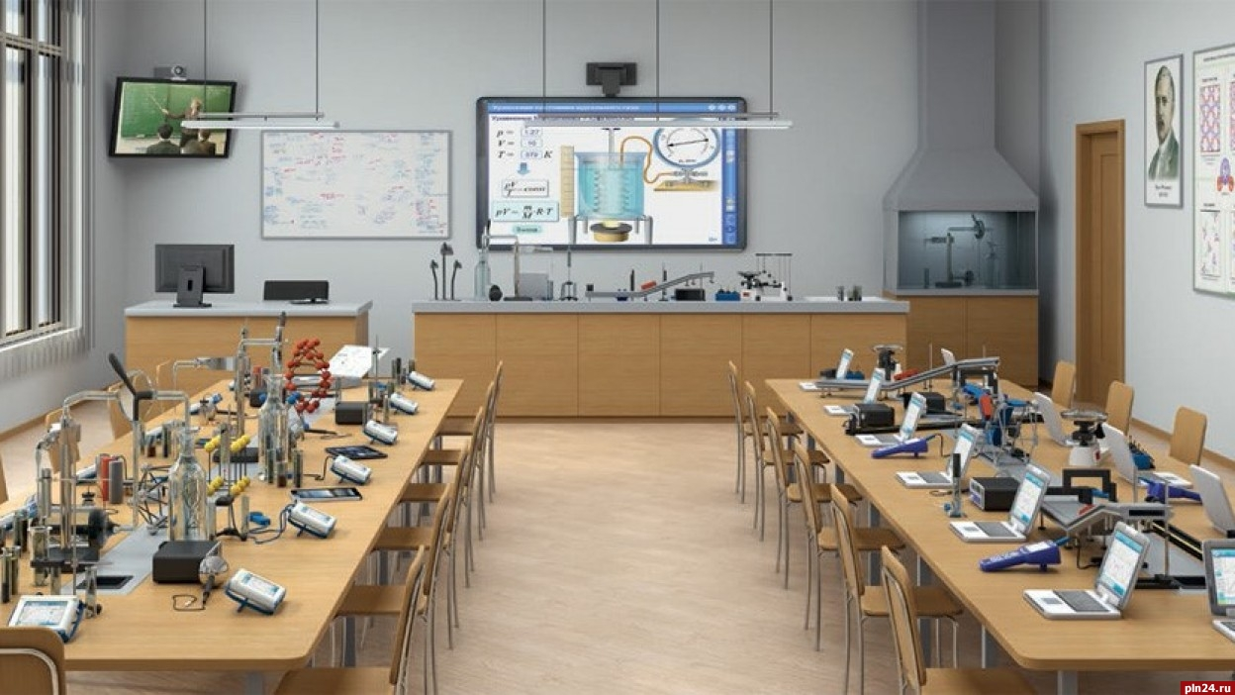
Nizom nimani belgilaydi?
Ushbu Nizom umumiy o'rta ta'lim muassasalarida o'quv-laboratoriya jihozlaridan samarali foydalanish va ularni saqlash tizimi tartiblarini shakllantirib xodimlari va moddiy javobgar shaxslar ma'suliyatini belgilaydi.

Slide 13
Ko'rgazmali qurollar
Ko'rgazmali qurollar
Tabiiy
Tasviriy

Slide 14
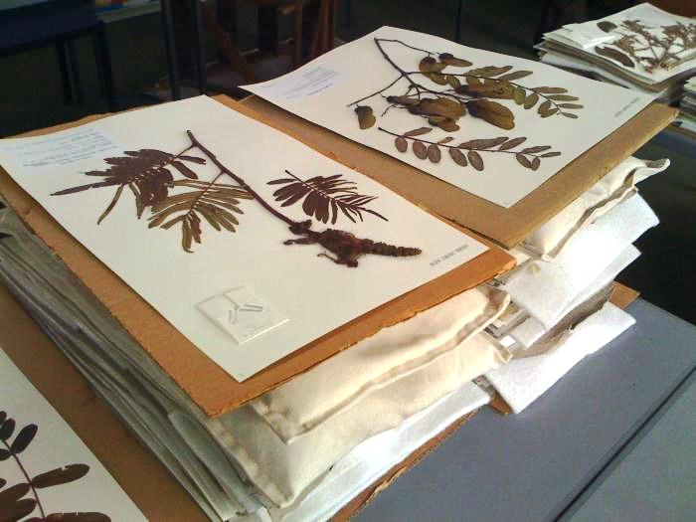
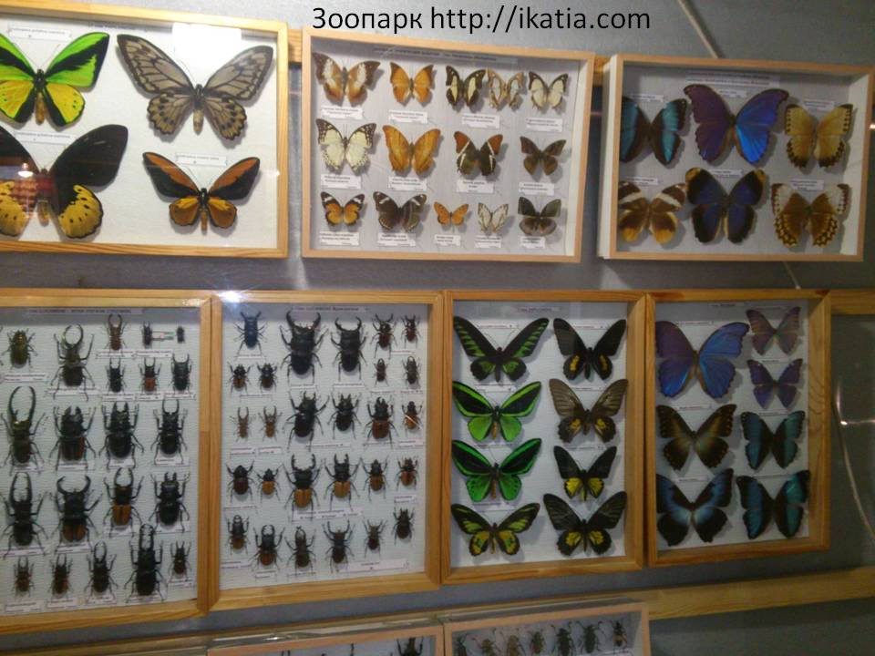
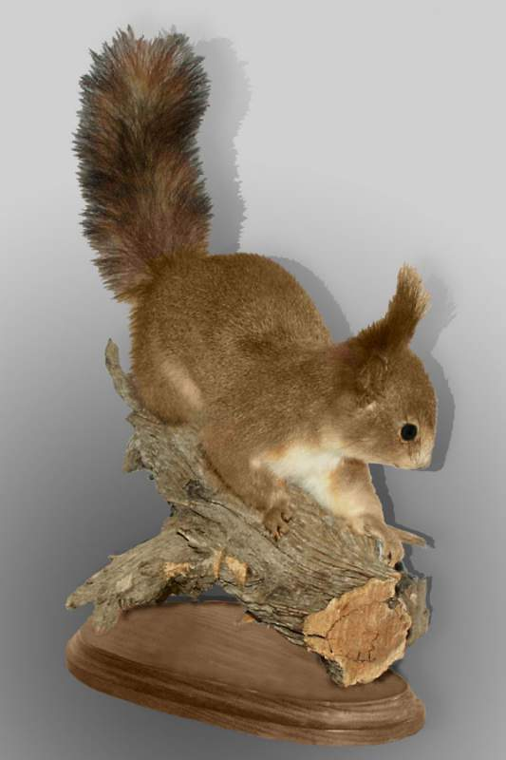
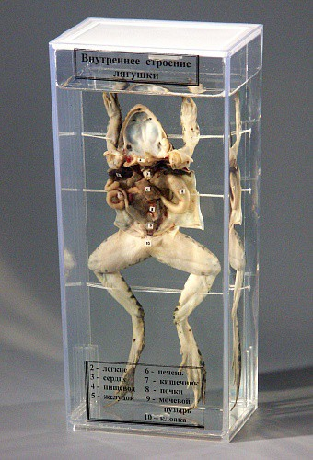
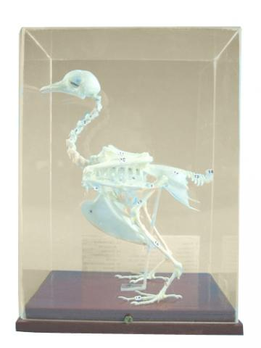
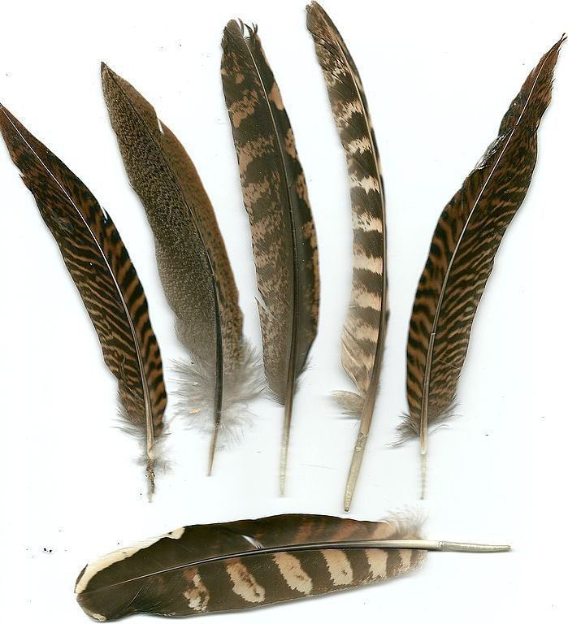
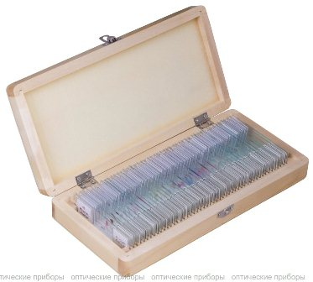
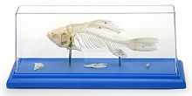
Tabiiy ko'rgazmali qurollar

Slide 15
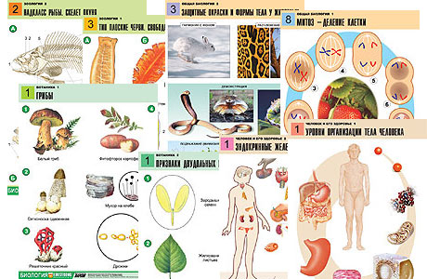
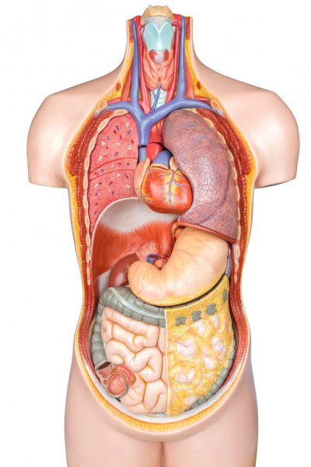
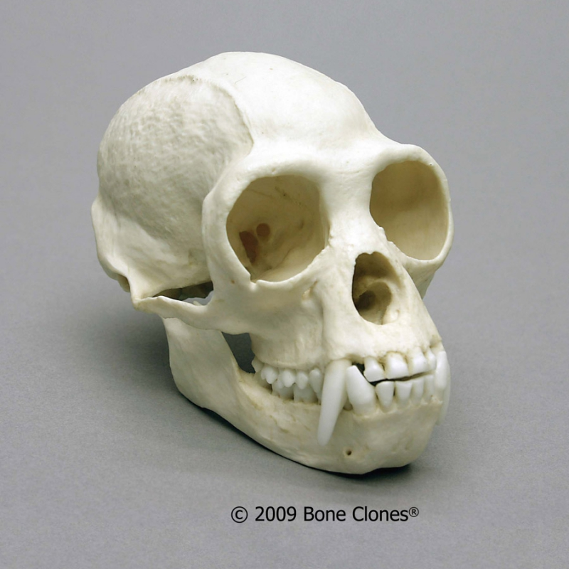
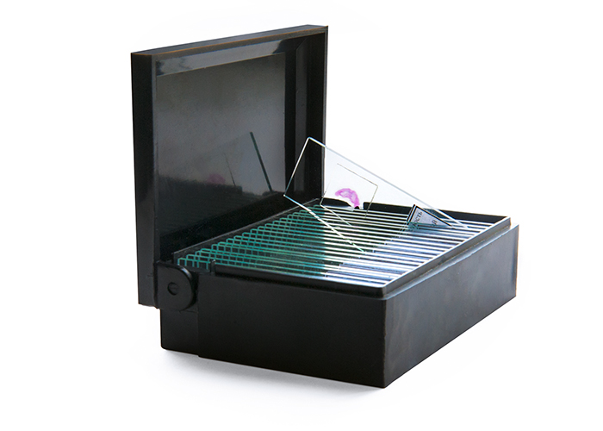
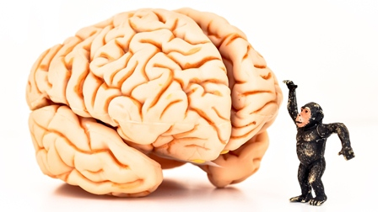
Tasviriy ko'rgazmali qurollar

Slide 16
8-SINF
BIOLOGIYA
(ODAM VA UNING SALOMATLIGI)

Slide 17
3-LABORATORIYA MASHG‘ULOTI
Mavzu: Ko‘krak qafasi harakatini kuzatish. Nafas bilan chiqadigan havodagi karbonat angidridni aniqlash.
Maqsad:Nafas olganda ko‘klrak qafasining harakati va ko‘krak aylanasining o‘zgarishini va o‘pkadan chiqayotgan havodagi karbonat angidrid chiqishini kuzatish.
Jihozlar:sekundomer,odam nafas olish sistemasining tuzilishi barelyef modeli,nafas olinganda va chiqarilganda havo tarkibidagi uglerod(IV) oksidini namoyish etish asbobi,biologiya xonalari uchun kimyoviy reaktivlar to‘plami(spirt, kalsiy gidroksidi)bilogiya xonalari uchun polippropilenli o‘lchov idishlari to‘oplami(50 ml li stakan)

Slide 18
Ishni bajarish tartibi:
A) Ko’krak qafasi harakatini kuzatish
1. Bir o‘quvchi tekshiriluvchi sifatida olinadi va u yuqori ustki kiyimini yechib, stulga o‘tiradi.
2. Tekshiruvchi (o‘qituvchi yoki o‘quvchi) tekshiriluvchi normal nafas olayotganida ko‘krak qafasining harakatini kuzatadi.
3.Organizmda ko‘krak qafasi va qorin qismining nafas olishdagi harakatiga qarab, sekundomer yordamida bir minutda nafas olish soni aniqlanadi;

Slide 19
4. Nafas olinganda va chiqarilganda ko‘krak qafasi aylanasi o‘zgarishi quyidagicha aniqlanadi.
a) tekshiriluvchi tik holatda normal nafas olganida ko‘krak qafasi aylanasi santimetr bilan o‘lchanadi;
b) chuqur nafas olingandan so‘ng ko‘krak qafasi aylanasi o‘lchanadi;
d) undan keyin chuqur nafas chiqarilganda ko‘krak qafasi aylanasi o‘lchanadi.
Ko‘krak qafasi aylanasining o‘zgarishi hisoblab tahlil qilinadi

Slide 20
5. Tajriba natijalari bo‘yicha quyidagi jadval to‘ldiriladi va daftarga yozib olinadi.
O‘quvchining ismi-sharifi | Normal holatda nafas olganda | Chuqur nafas olganda | Chuqur nafas chiqargandan so‘ng | Nafas olish soni
1-o‘quvchi
2-o‘quvchi

Slide 21
5. Tajriba natijalari bo‘yicha quyidagi jadval to‘ldiriladi va daftarga yozib olinadi.
O‘quvchining ismi-sharifi | Normal holatda nafas olganda | Chuqur nafas olganda | Chuqur nafas chiqargandan so‘ng | Nafas olish soni
1-o‘quvchi | 60 | 75 | 54 | 17
2-o‘quvchi | 98 | 104 | 95 | 20

Slide 22
Nafas havosi tarkibidagi karbonat angidridni aniqlash
1. 2 ta probirka shtativ ustunchasiga parallel ravishda o‘rnatiladi.
2. Probirkalarga ohakli suv (CaOH) dan 10-15 ml quyiladi.
3. Spirt bilan asbobning plastmassa uchliklari sterillanadi.
4. Uchlik asbobga o‘rnatiladi va shu uchlikdan nafas olinadi (1-2 daqiqa).
5. Ma’lum vaqtdan keyin bitta probirkadagi tiniq ohakli suvning rangi o‘zgarib xiralashadi.

Slide 23
Laboratoriya natijalari:
Bu jarayon kimyoviy jihatdan quyidagi formula bilan ifodalanadi:
Ca(OH)₂ + CO₂ —> CaCO₃ + Н₂O
Nafas olish davom ettirilsa CaCO₃ - kalsiy karbonat(o‘rta tuz)dan kalsiy gidrokarbonat (nordon tuz) Ca(HCO₃)₂ hosil bo‘lishi hisobiga cho‘kma kalsiy karbonat (CaCO₃) ning erishi kuzatiladi.Bu jarayon kimyoviy jihatdan quyidagi formula bilan ifodalanadi:
CaCO₃ + CO₂ + Н₂O —> Ca (HCO₃ )₂

Slide 24
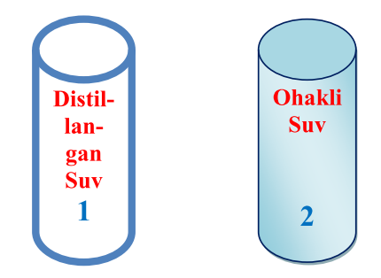
PROBIRKALARDAGI o‘ZGARISHLARNI KUZATDIK

Slide 25
XULOSA
Laboratoriya mashg‘uloti orqali nafas olganda ko‘krak qafasining harakati va ko’krak aylanasining o‘zgarishini kuzatib, bir minutda nafas olish sonini aniqladik.
O‘pkadan chiqayotgan havodagi karbonat angidridni chiqishini kuzatish uchun distillangan( yomg‘ir suvi) va ohakli suvni probirkalarga 10 ml dan quyib, ularni shisha naycha bilan pufladik.
Probirkalarda sodir bo‘lgan o‘zgarishlar orqali havoda nafas olish organlarimiz orqali chiqayotgan karbonat angidridni borligini aniqladik.

Slide 26


E’TIBORINGIZ UCHUN RAHMAT

